Slide 1


Slide 2

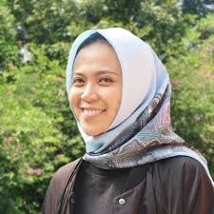
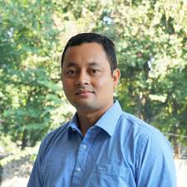

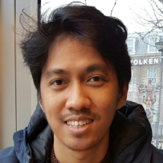
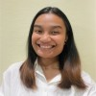
Emilia Fitriana Dewi
Kurnia Fajar Afgani
Dematria Pringgabayu
M. Gumilang Pramuwidyatama
Miranda Bethseba Gabriela

Slide 3
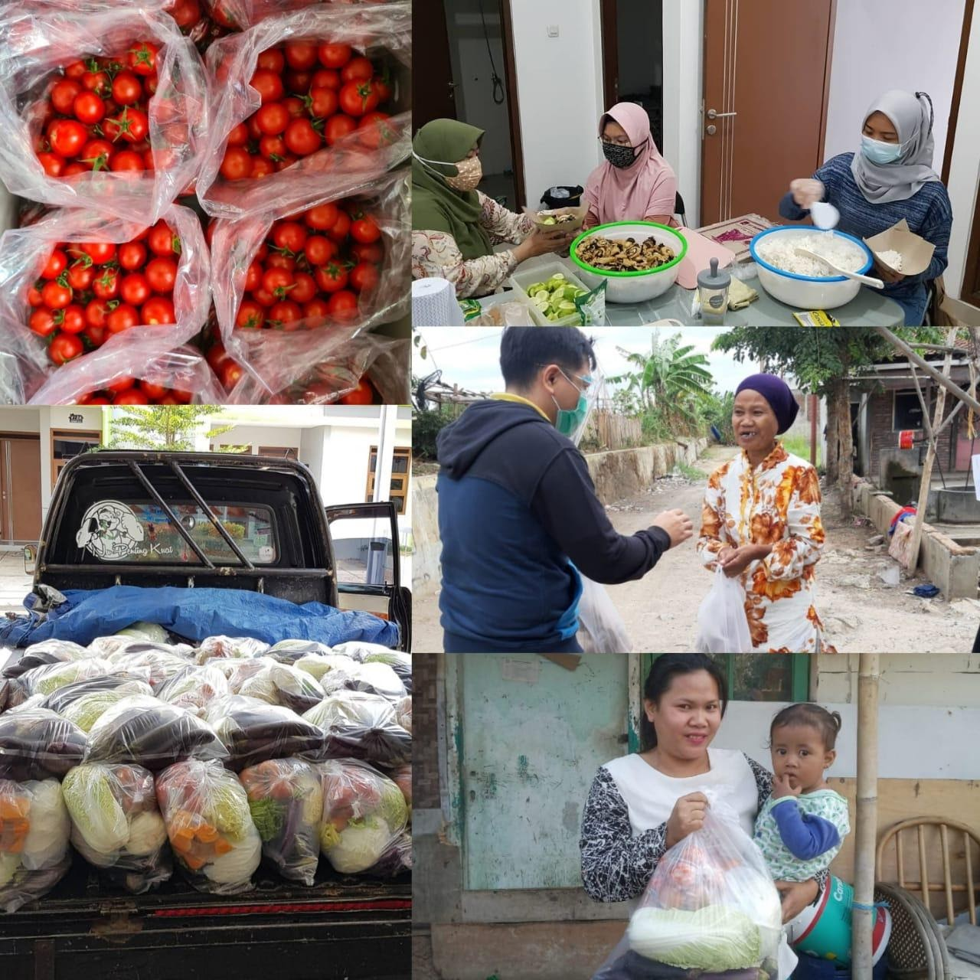
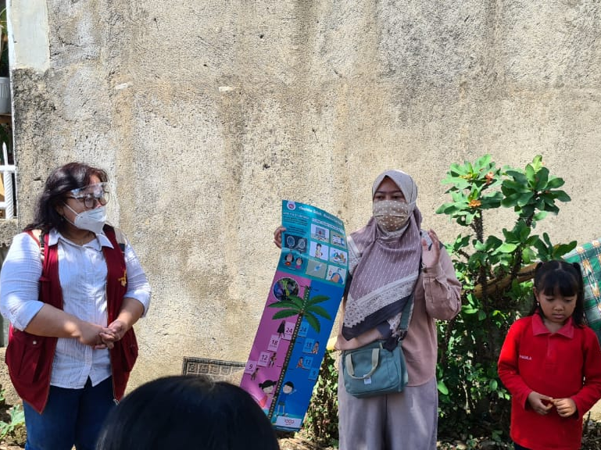
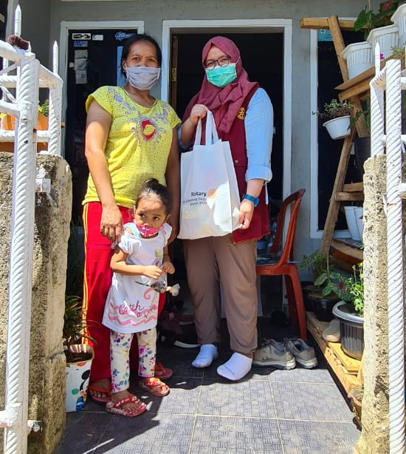
Lokasi kegiatan binaan Food Bank Bandung:
Kampung Empang & Empang Pojok
Kelurahan Mekarjaya, Kota Bandung

Slide 4
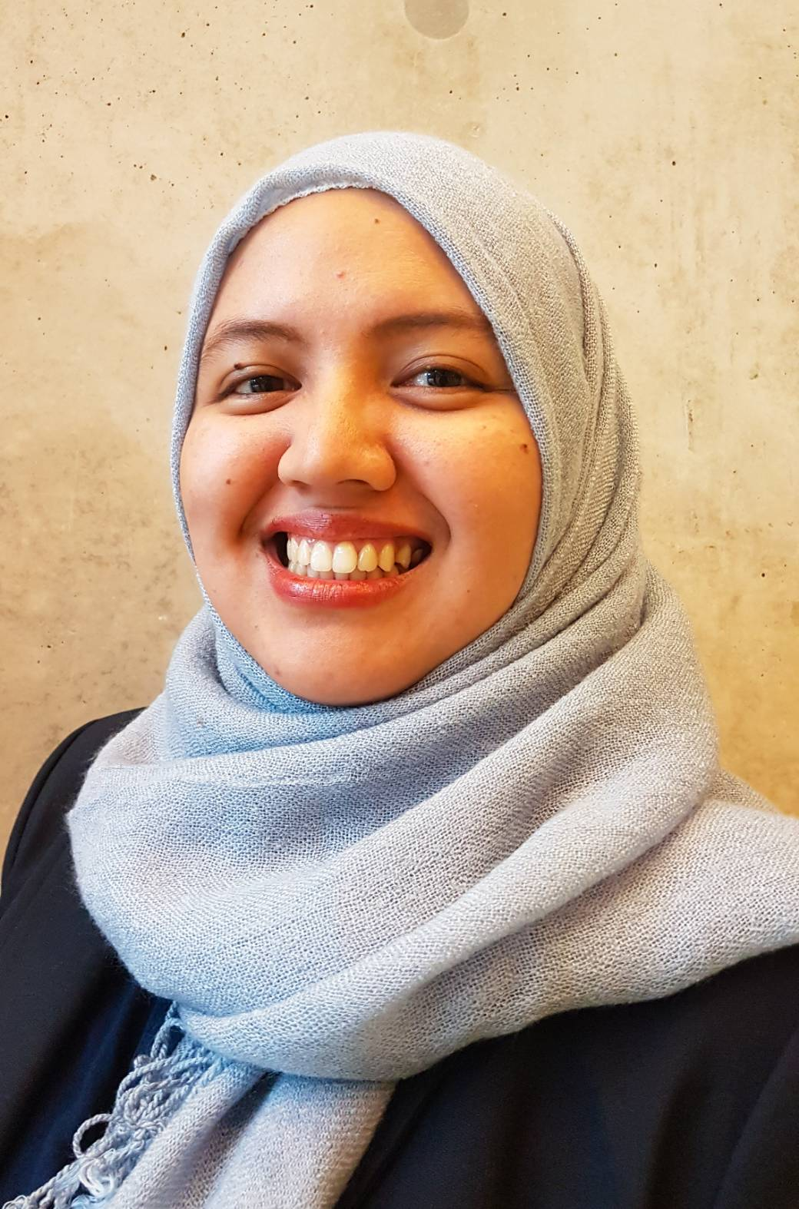
Gendis Ayu Satiti Irawan
S2: Urban Environmental Management- Wageningen University
S1: Teknik Lingkungan - ITB
Pengalaman
2020- sekarang:
Co-founder dan Ketua Food Bank Bandung
Associate Researcher - Center for Southeast Asian Studies (CSEAS) Indonesia
2017-2020: Food Quality Assurance Food Bank Neder-Veluwe, Wageningen, Belanda

Slide 5
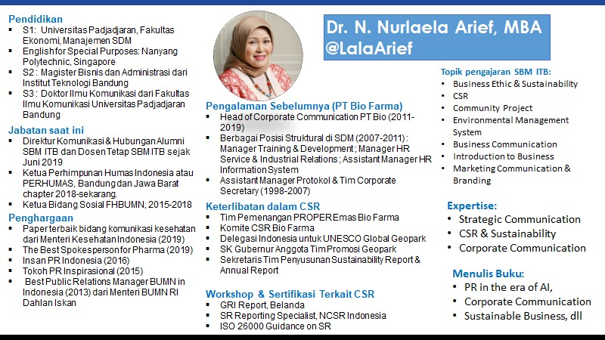

Slide 6
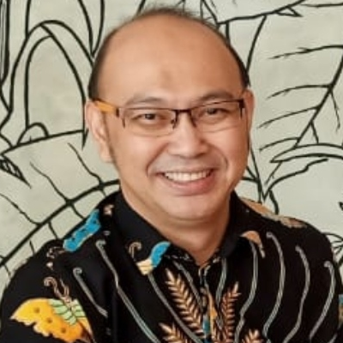
Dr. Raden Dikky Indrawan
S3: Business Economics- Wageningen University
Executive: Maastricht School of Management
S2: Magister Manajemen – IPB University
S1: Ekonomi Sumberdaya – IPB University
Highlighted experience:
Dosen – SB IPB University
Asisten Direktur Publikasi Ilmiah dan Informasi strategis – IPB University
Pengawas – Food Bank Bandung
Project officer- SMART-inAg (Wageningen University & IPB University)

Slide 7


Slide 8


Slide 9


Slide 10


Support Food Bank Bandung
Bank BRI
No. Rek. 3682-01-012577-53-7
Yayasan Akses Mandiri Pangan

Slide 11


Webinar Nasional
Bersama Menerapkan Strategi Ekonomi Sirkular untuk Meningkatkan Ketahanan Pangan dan Mengurangi Food Loss and Waste
Sabtu, 3 April 2021
Cek IG: @foodbankbandung

